Slide 1
第2章 拉普拉斯变换
2.1 拉普拉斯变换
2.2 拉普拉斯变换的基本性质
2.3 拉普拉斯逆变换
2.4 拉普拉斯变换的应用

Slide 2


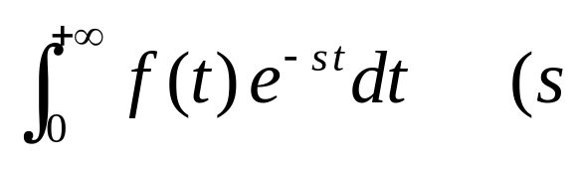

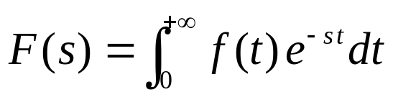


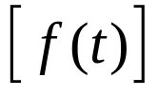


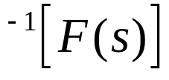
2.1 拉普拉斯变换
2.1.1拉普拉斯变换的概念
定义1 设函数 当 有定义,而且积分
是一个复参量）
在 所确定的某一域内收敛,则由此积分所确定的函数可写为
我们称上式为函数 的拉普拉斯变换式 ,记做
ℒ
叫做
的拉氏变换的象函数.
的拉氏逆变换的象原函数,
叫做
= ℒ

Slide 3



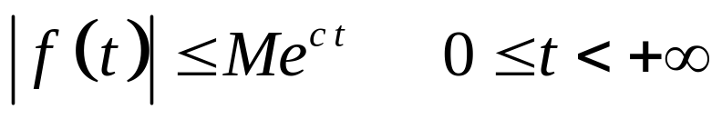

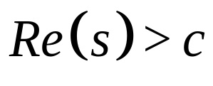
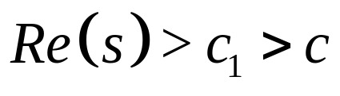
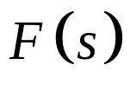
2.1.2 拉普拉斯变换存在定理
若函数
满足下列条件
Ⅰ 在
的任一有限区间上连续或分段连续,
Ⅱ
当 时 的增长速度不超过某一指数函数, 亦即存在常数
及
,使得
成立
则函数 的拉氏变换
在半平面 上一定存在.此时右端的积分在
上绝对收敛且一致收敛。并且在
的半平面内， 为解析函数。

Slide 4
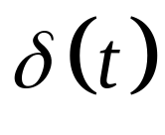
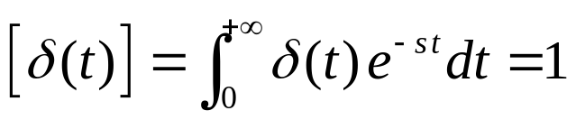
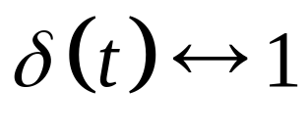
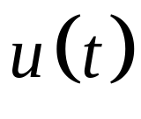
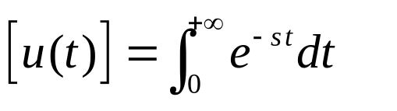
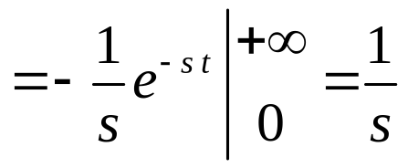
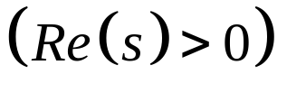
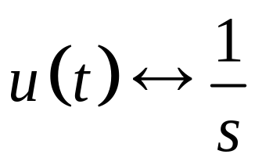
2.1.3 一些常用函数的拉普拉斯变换
例1 求单位脉冲函数 的拉氏变换
解
ℒ
例2 求单位阶跃函数 的拉氏变换
解
ℒ

Slide 5
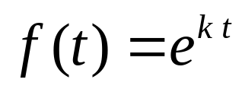
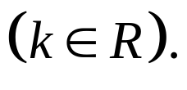
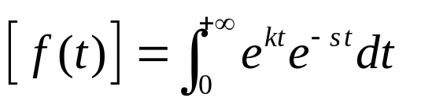
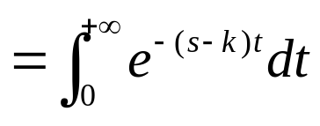
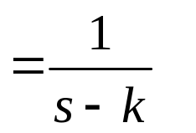
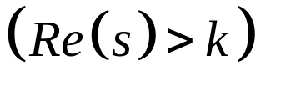
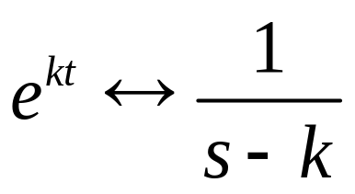
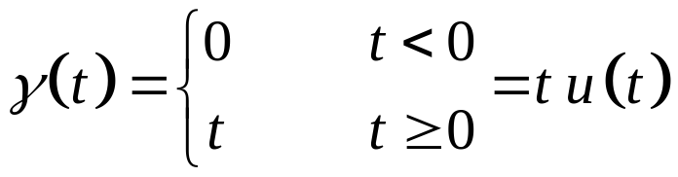
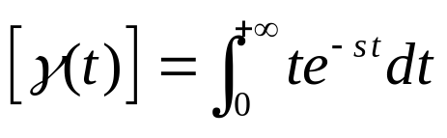
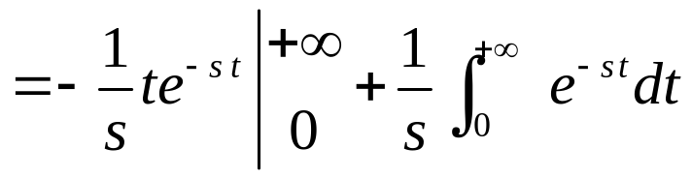
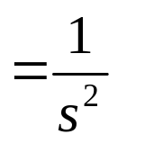

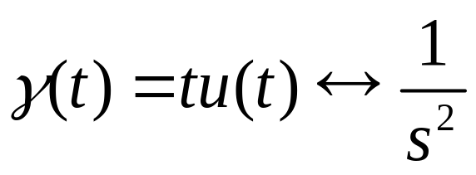
例3 求函数 的拉氏变换
解
ℒ
例4 求单位斜坡函数 的拉氏变换
解
ℒ

Slide 6
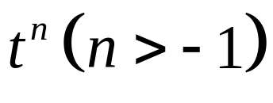
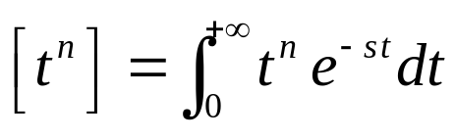
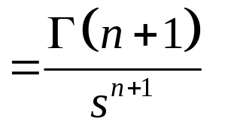

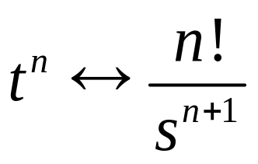
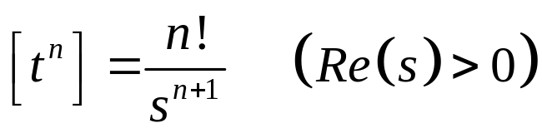
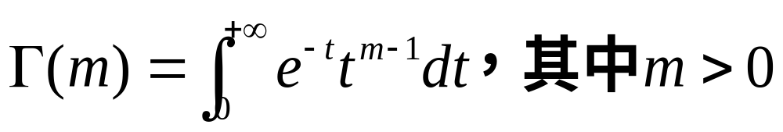

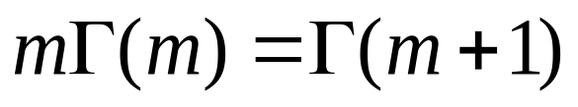
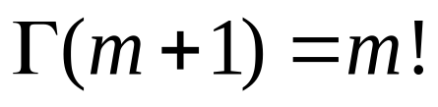
例5 求幂函数 的拉氏变换
解
ℒ
当 为正整数时,
ℒ
函数：
易证
故m为整数时

Slide 7
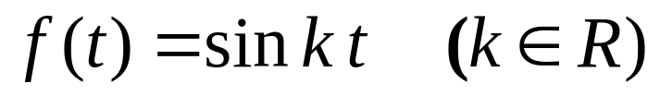
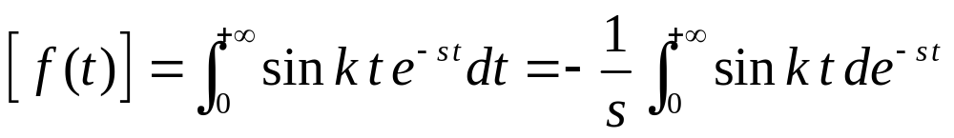
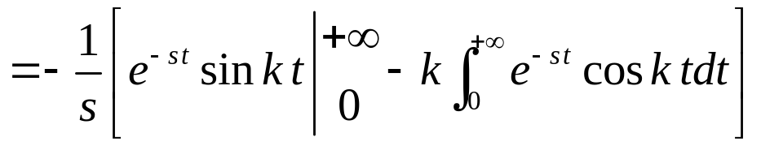
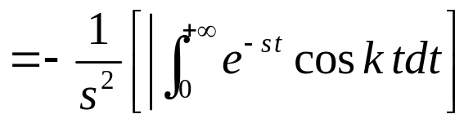
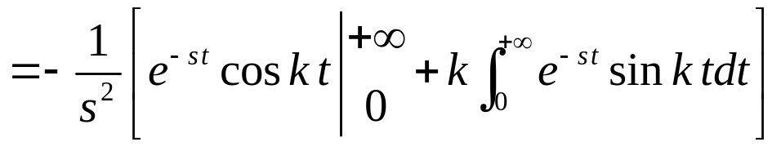
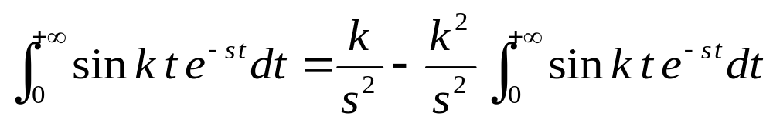
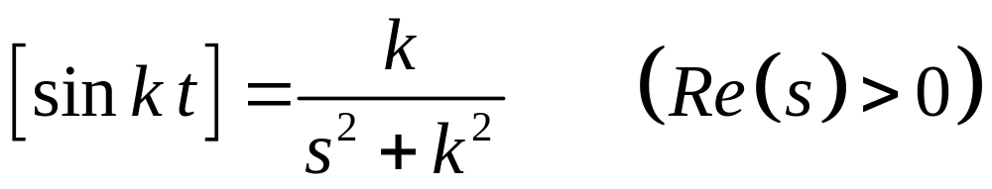
例6 求正弦函数 的拉氏变换
解
ℒ
故
所以
ℒ

Slide 8
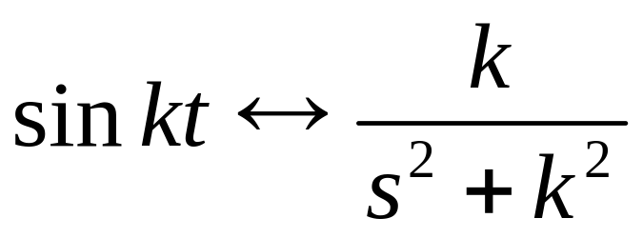
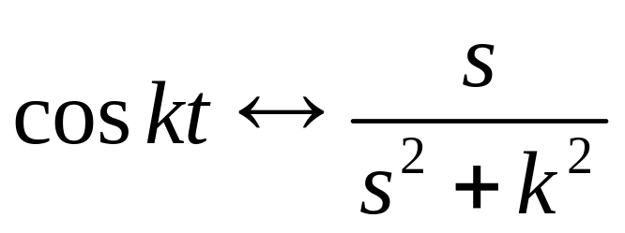
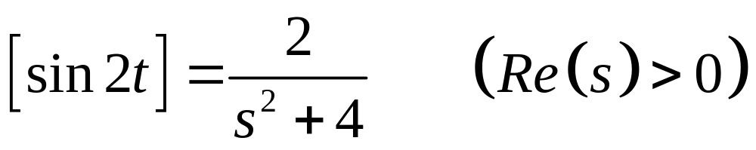

即
同样可得
进一步
ℒ
ℒ

Slide 9





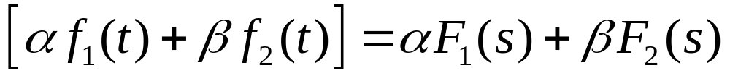
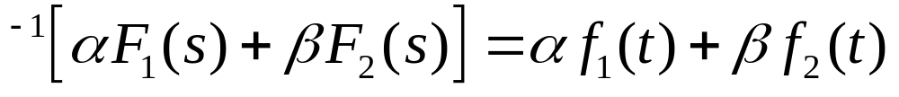
2.2 拉普拉斯变换的性质
2.2.1 线性性质
设
ℒ
ℒ
为常数则
ℒ
ℒ

Slide 10
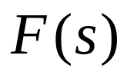


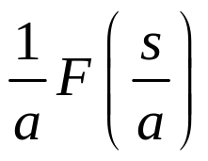


2.2.2 相似性质
若
= ℒ
则
ℒ
ℒ

Slide 11





2.2.3 微分性质
（1）象原函数的微分性质
若
ℒ
则
ℒ
一般地,
ℒ
特别地,当
时,
ℒ
可以证明
ℒ

Slide 12






（2）象函数的微分性质
若
ℒ
则
ℒ
ℒ
ℒ
从而
ℒ

Slide 13




ℒ
例9 求函数
解 因为
ℒ
所以,ℒ
同理,ℒ

Slide 14


（3）象函数的位移性质
若
ℒ
为实常数,则
ℒ

Slide 15






( 为正整数).
例8 求
ℒ
ℒ
解 因为
ℒ
ℒ
所以
ℒ
ℒ

Slide 16






2.2.5平移性质
（1）象原函数的平移性质（延迟性质）
若 又 时 则对于任一
非负实数 ，有
ℒ
ℒ
ℒ

Slide 17



例7 求函数
的拉氏变换
解 因为
ℒ
所以
ℒ

Slide 18






Slide 19





Slide 20





2.3 拉普拉斯逆变换
拉普拉斯逆变换的引入：
由拉氏变换的定义可知 的拉氏变换就是
的傅氏变换，因此由傅氏积分公式，有

Slide 21







两边同乘 ，得
令 ，有
定义
右端的积分称为拉氏反演积分。称 与 构成了一个Laplace变换对。求Laplace逆变换是一个复变函数的积分,计算比较麻烦.
求拉普拉斯逆变换的方法主要有留数法、部分分式法、查表法等.

Slide 22







2.3.1 利用留数定理求拉氏逆变换
定理：若 是函数F(s)的所有奇点(适当选取
使这些奇点全在 的范围内),且当 时，
，则有
即

Slide 23









有理多项式的拉氏逆变换
若Laplace变换 是有理函数： ，其中
是不可约得多项式， 的次数是n，而且
的次数小于 的次数，分两种情况讨论其
Laplace逆变换。
情况一：若 有n个单零点 即这些点都是
的单极点，则

Slide 24




有理多项式的拉氏逆变换
情况二：若 是 的m级零点， 是
的单零点，即 是 的m级极点，
是它的单极点，则

Slide 25
2.3.2 部分分式方法
主要用来求解有理多项式，利用部分分式把之化
减为最为简单的形式，最好是分母是一次或二次
多项式，可以直接看出其Laplace逆变换。

Slide 26







2.3.3 利用拉普拉斯变换表和性质求拉普拉斯逆变换
一些常用函数的拉氏变换

Slide 27







例13 已知
求
解
所以
例14 已知
求
解
ℒ
ℒ
所以

Slide 28







例15 已知
求
解
所以
例16 已知
求
解
所以

Slide 29
2.5 拉普拉斯变换的应用
利用拉普拉斯变换可以比较方便地求解常系
数线性微分方程（或方程组）的初值问题,其基本步骤如下:
（1）根据拉普拉斯变换的微分性质和线性性质,对微分方程（或方程组）两端取拉普拉斯变换,把微分方程化为象函数的代数方程;
（2）从象函数的代数方程中解出象函数;
（3）对象函数求拉普拉斯逆变换,求得微分方程（或方程组）的解.

Slide 30






例17 求微分方程 满足初始条件
的解.
解
设 ℒ
对方程两边取拉氏变换,并考虑到初始条件,则得
解代数方程得
取拉氏逆变换得

Slide 31
特殊函数

Slide 32




Section 1. 函数
定义1. 称如下含复参数变量z的广义积分
(1.1)
为 函数.(1.1)积分也称为Euler第二积分. 在半平面Re z>0为全纯函数.

Slide 33



Slide 34



Slide 35



性质1. 函数满足递推关系
(1.2)
(1.2)也可作为定义式.
性质2. 若z为正整数n,则
(1.3)
故, 函数也称阶乘函数.

Slide 36



性质3. 函数还满足如下关系式
(1.4)
(1.5)
(1.6)

Slide 37





Section 2. 函数
定义2. 称如下含复参数变量p,q的广义积分
(1.7)
为 函数.(1.7)积分也称为Euler第一积分.
在 Re p>0,Re q>0 内为全纯函数.

Slide 38



函数满足如下重要性质:
性质4.对称性 (1.8)
性质5. 与 的关系
(1.9)

Slide 39



Section 3. Legendre函数
定义6. Legendre函数是如下Legendre方程
(1.14)
的解，其中 可以是任何复常数.
（1.14） 称为 阶Legendre方程.在球坐标中分离变量时,可得如上方程.

Slide 40



Legendre方程的两个基本解可以用以下积分表示:
(1.15)
(1.16)
其中,C1为沿(- ,-1)切开的t平面上的一条正向闭曲线,且含1, z为内点. C2为在t平面上沿负向绕1一周,沿正向绕点-1一周的8字形闭曲线.

